Slide 1
VOLONTERIZAM, KULTURA I SPORT

Slide 2
ZNAČAJ VOLONTERIZMA I VOLONTERSKOG TURIZMA ZA RAZVOJ OMLADINE
Aleksandra Terzić
Geografski institut „Jovan Cvijić“
Udruženje turizmologa Srbije
Društvo za kreativne inicijative - REKREAKTA
2

Slide 3
ŠTA JE VOLONTERIZAM?
DOBROVOLJNA REŠENOST DA SE POMAŽE DRUGIMA KROZ AKTIVNOSTI KOJE SE REALIZUJU U ODREĐENOM VREMENSKOM PERIODU I BEZ FINANSIJSKE NADOKNADE.
U SAVREMENOM DRUŠTVU, VOLONTERIZAM PREDSTAVLJA OSNOVNI OBLIK GRAĐANSKOG AKTIVIZMA I ZASTUPLJEN JE U ŠIROKOM SPEKTRU ORGANIZACIJA (VERSKIH, HUMANITARNIH, SOCIJALNIH, SPORTSKIH, KULTURNO-UMETNIČKIH, ITD.)
KLJUČNI ELEMENT VOLONTERSKOG PONAŠANJA JE SLOBODNA VOLJA I NEPROFITABILNOST UKLJUČIVANJA U AKTIVNOSTI.
3

Slide 4
ISTORIJAT VOLONTERIZMA VOLONTIRANJE JE ODUVEK BILO SASTAVNI DEO SVAKE CIVILIZACIJE.
DOBROČINISTVO JE JEDAN OD OPŠTEPRIHVAĆENIH MODELA DRUŠTVENOG PONAŠANJA.
DUBOKA POVEZANOST SA RELIGIJOM KROZ AKTIVNOSTI CRKVE...
TERMIN VOLONTIRANJE (FR. VOLUNTAIRE) – U 17. VEKU, VOJNI TERMIN.
19. VEKU ZALAGANJEM ŠVAJCARCA HENRIJA DUNANTA 1863. OSNOVANA JE PRVA MEĐUNARODNA HUMANITARNA ORGANIZACIJA CRVENI KRST (UBRZO PRIHVAĆEN U OTOMANSKOM CARSTVU I MUSLIMANSKIM ZEMLJAMA - CRVENI POLUMESEC) – OKUIPLJA OKO 97 MILIONA VOLONTERA.
PRAVNI OSNOV: ŽENEVSKA KONVENCIJA, 1864.
U 20. VEKU RASTE BROJ HUMANITARNIH ORGANIZACIJA I ORGANIZUJE SE VEĆI BROJ VOLONTERSKIH KAMPOVA. I OMLADINSKIH RADNIH AKCIJA.
1961 – AMERIČKA ASOCIJACIJA VOLONTERSKIH SERVISA (AVA)
1970. – VOLONTERI UJEDINJENIH NACIJA
1982 – ALIJANSA EVROPSKIH VOLONTERSKIH ORGANIZACIJA
1990 – EVROPSKA KOMISIJA: MEĐUNARODNI VOLONTERSKI SERVIS (od 2016:EUROPEAN SOLIDARITY CROPS)... I MNOGE DRUGE
U SRBIJI/JUGOSLAVIJI
1940-IH - OMLADINSKA ORGANIZACIJA JUGOSLAVIJE U OKVIRU NOB-a – NARODNA OMLADINA JUGOSLAVIJE, KASNIJE - SAVEZ SOCIJALISTIČKE OMLADINE - OMLADINSKE RADNE AKCIJE
1990–VOLONTERSKI SERVIS SRBIJE

Slide 5
Jedan od ključnih principa na kojima se temelji volonterski rad je da globalne promene počinju sa lokalnim promenama, odnosno da ekonomski i društveni razvoj počinje u nacionalnim okvirima na lokalnom nivou, angažovanjem lokalnog stanovništva i njihovim uključivanjem u rešavanje konkretnih društvenih problema.
ČUVENE JUGOSLOVENSKE OMLADINSKE RADNE AKCIJE – nastale su u toku NOB-a sa ciljem obnove privrede, infrastrukture, naučnih,sportskih, kulturnih i zabavnih objekata u Jugoslaviji.
- Najveća omladinska radna akcija tokom NOB-a bila je „Žetva u Saničkoj dolini“ u kojoj je 1942. godine učestovalo preko 7000 omladinaca.
- Na izgradnji puta Bratstvo Jedinstvo – Beograd- Zagreb, do jula 1950. radilo je više od 250.000 omladinaca.

Slide 6
ZAŠTO JE VOLONTIRANJE VAŽNO? VOLONTERI PREDSTAVLJAJU ZNAČAJAN POTENCIJAL DRUŠTVENOG RAZVOJA.
HUMANOST: PRUŽANJE POMOĆI ONIMA KOJIMA JE POMOĆ NEOPHODNA
UČENJE: KROZ USVAJANJE NOVIH ZNANJA I VEŠTINA
SOCIJALIZACIJA : UPOZNAVANJE I SARADNJA SA DRUGIM LJUDIMA U OSTVARIVANJU ZAJEDNIČKIH CILJEVA
KULTURA : KROZ AKTIVAN RAD U KULTURI I UPOZNAVANJE RAZLIČITIH KULTURA I KULTURNIH PRAKSI
DRUGI PSIHOLOŠKI MOTIVI – SAMOPOŠTOVANJE, SAMOZAŠTITA, PREVENCIJA DELIKVENTNOG PONAŠANJA
KARIJERA: POBOLJŠANJE PROFESIONALNIH MOGUĆNOSTI I KOMPETENCIJA
6

Slide 7
VOLONTERIZAM U EVROPSKIM OKVIRIMA
7

Slide 8
UJEDINJENE NACIJE I SAVET EVROPE AKTIVNO PRUŽAJU PODRŠKU I PROMOVIŠU VOLONTERIZAM. EVROPSKA STRATEGIJA ZA MLADE (2019 - 2027) prepoznaje značaj volonterizma u smislu unapređenja učešća mladih u političkom i društvenom životu, kroz volonterizam i solidarne aktivnosti. Osnovni cilj ovih programa je da se obezbede osnovna sredstva kako bi mladi zauzeli svoja mesta u zajednici, što se ostvaruje kroz programe solidarnosti, mobilnosti i neformalnog učenja.
European Solidarity Corps program koji nudi mladima priliku da učestvuju u volonterskim aktivnostima širom Evrope i humanitarnim aktivnostima na globalnom nivou. Budžet za 2021-2027: 1 milijarda EUR, preko 138 miliona EUR dostupnih za volonterske aktivnosti u 2022. godini Erasmus+ program, koji nudi transnacionalnu mobilnost u oblasti edukacije za mlade ljude i nastavnike; Inicijative „Mladi u pokretu“ (Youth on the Move) i „Agenda za nove veštine i poslove“ (Agenda for New Skills and Jobs) povezane su sa primenom „Evropske strategije 2020 o pametnom, održivom i inkluzivnom razvoju“.

Slide 9
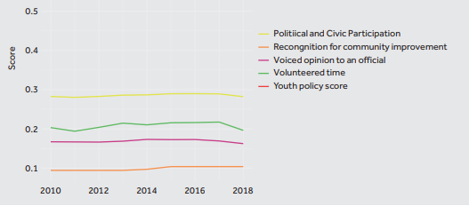
Volonterizam u Evropskim zemljama – % populacije koji se uključuje u volonterske akcije
Volonterizam je posebno cenjen u zajednicama koje neguju visoko moralne norme: solidarnost, toleranciju, mir, prosocijalno i altruistično ponašanje. Daleko više je prisutan u zemljama Severne i Zapadne Evrope u odnosu na Jugoistočnu Evropu.
UČEŠĆE MLADIH U DRUŠTVENIM I POLITIČKIM AKTIVNOSTIMA
Među mladima uzrasta 15 – 24 godine, oko 39.9% njih se uključivalo u volonterske akcije, dok je 58.8% njih izjavilo da se nikada nije bavilo volonterizmom.

Slide 10
GDE JE SRBIJA PO PITANJU VOLONTERIZMA? Oko 6% stanovništva Srbije doprinosi svojim zajednicama i društvu kroz volontiranje. 140. mesto (među 145 zemalja) prema broju realizovanih volonterskih sati na nivou ukupne populacije prema izveštaju Svetskog indeksa davanja (The CAF World Giving Index, 2018). 155. mesto (od 183 zemalja) prema indeksu građanske participacije među mladima merenih u satima provedenim u volontiranju. VOLONTERSKI SERVIS SRBIJE – osnovan 1990. godine sa ciljem razvoja i promocije volontiranja kroz: - međunarodnu razmenu volontera, - organizaciju nacionalnih i međunarodnih volonterskih kampova, - organizvanje volonterskih akcija, - podrške neformalnih omladinskih grupa, - razvoja infrastrukture neophodne za realizaciju volonterskih akcija, - podsticanje volontiranja i umrežavanje relevantnih aktera.

Slide 11
ZAKON O VOLONTIRANJU U REPUBLICI SRBIJI Službeni glasnik, br. 36/2010
VOLONTIRANJE JE „organizovano, dobrovoljno pružanje usluga ili obavljanje aktivnosti od opšteg interesa za opšte dobro ili za dobro drugog lica bez novčane naknade ili potraživanja druge imovinske koristi” (Član 2).
ORGANIZATOR MOŽE BITI:
PRAVNO LICE: NEPROFITNA ORGANIZACIJA
DRŽAVNI ORGAN, ORGAN AUTONOMNE POKRAJINE, LOKALNE SAMOURAVE I MESNE ZAJEDNICE
IZUZETNO, PRIVREDNO DRUŠTVO I JAVNO PREDUZEĆE
KORISNIK VOLONTIRANJA :
FIZIČKO ILI PRAVNO LICE , POD USLOVOM DA VOLONTERSKIM AKTIVNOSTIMA NE STIČE MATERIJALNU KORIST.
VOLONTER:
DOMAĆE ILI STRANO FIZIČKO LICE
STARIJI OD 15 GODINA
UGOVOR O VOLONTIRANJU I: POTPIRSUJE SE ZMEĐU ORGANIZATORA VOLONTIRANJA I VOLONTERA!
VOLONTIRANJE NIJE:
VREME PROVEDENO NA STUČNOM OSPOSOBLJAVANJU I USAVRŠAVANJU ILI PRAKTIČNOM RADU;
RAD VAN RADNOG ODNOSA ;
OBAVLJANJE USLUGA/AKTIVNOSTI KOJE JE LICE DUŽNO DA PRUŽI DRUGOM LICU;
IZVRŠAVANJE SUDSKIH, PREKRŠAJNIH I DRUGIH ODLUKA NADLEŽNIH ORGANA – PRINUDNI RAD;
AKTIVNOSTI UOBIČAJENE U PORODIČNIM, PRIJATELJSKIM ILI SUSEDSKIM ODNOSIMA;
OBAVLJANJE POSLOVA CRVENOG KRSTA SRBIJE KOJI SU VEZANI ZA OSTVARIVANJE CILJEVA I ZADATAKA U SKLADU SA ZAKONOM;
ANGAŽOVANJE U POLITIČKIM STRANKAMA, SINDIKATIMA I DRUGIM UDRUŽENJIMA RADI OSTVARIVANJA CILJEVA I ZADATAKA TIH ORGANIZACIJA;
OBAVLJANJE AD HOC AKTIVNOSTI OD OPŠTEG INTERESA, ZA OPŠTE DOBRO ILI TREĆE LICE KOJI NE TRAJU DUŽE OD 10H NEDELJNO, NAJDUŽE 30 DANA NEPREKIDNO TOKOM KALENDARSKE GODINE.

Slide 12
NACIONALNA STRATEGIJA ZA MLADE ZA PERIOD (2015-2025) („Službeni glasnik RS“, broj 22 od 27. februara 2015. godine) ističe značaj volonterizma među mladima kroz strateški cilj „Aktivizam i aktivno učešće mladih“ kojim se stimuliše učešće mladih uz kreiranje različitih, efikasnih mehanizama koji će omogućiti njihovo aktivno učešće u javnim politikama. SMANJUJE SE BROJ MLADIH KOJI SE UKLJUČUJE U VOLONTERSKE AKTIVNOSTI: U Srbiji (2017): 22.5% U inostranstvu (2017): 7%
ORGANIZACIJE U KOJIMA SU UKLJUČENI VOLONTERI: HUMANITARNE ORGANIZACIJE: 26.9% UDRUŽENJA GRAĐANA: 24.9% KULTURNE ORGANIZACIJE: 18.5% SPORTSKE ORGANIZACIJE: 12.7% KANCELARIJE ZA MLADE: 11.8% MEĐUNARODNI VOLONTERSKI KAMPOVI: 0.9%. | STAVOVI OMLADINE: VOLONTIRANJE KORISNO UOPŠTE: 30,7%, ŽELJA DA SE UKLJUČE U DRUŠTVENE AKTIVNOSTI KROZ VOLONTIRANJE: 32,3% VOLONTIRANJE KORISNO ZA DOBIJANJE POSLA: 34,6%. VOLONTIRANJE UTIČE NA PROMENE UDRUŠTVU: 31% VOLONTIRANJE JE ZABAVNO:28,9%
REZULTATI EX POST ANALIZE EFEKATA ZAKONA O VOLONTIRANJU
MINISTARSTVO ZA RAD, ZAPOŠLJAVANJE, BORAČKA I SOCIJALNA PITANJA REPUBLIKE SRBIJE, 2020.

Slide 13
MEĐUNARODNI VOLONTERSKI KAMPOVI
13

Slide 14
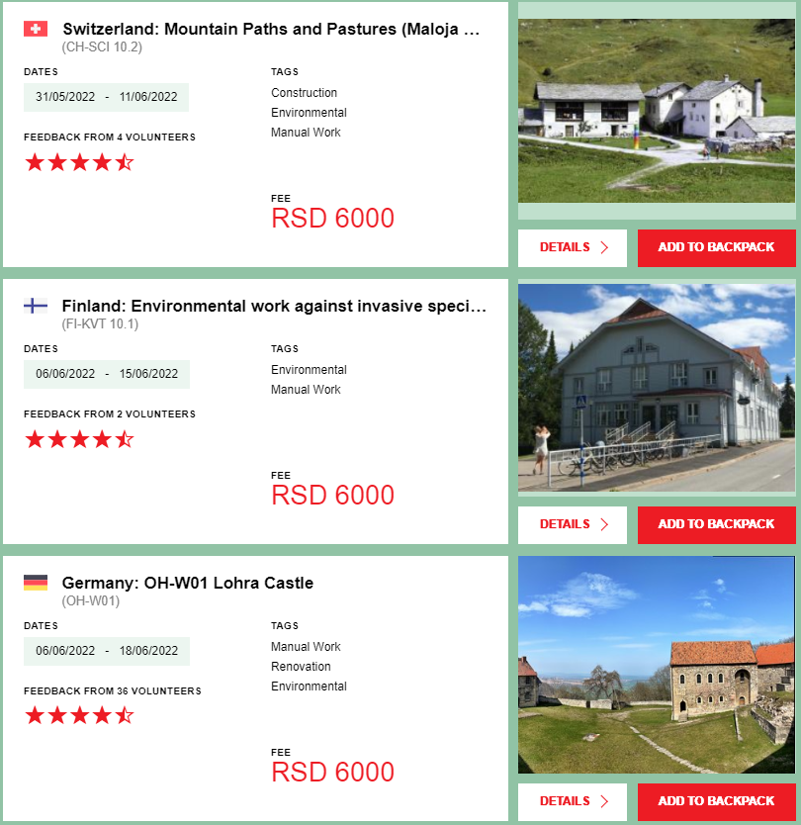
VOLONTERSKI TURIZAM
VOLONTERSKI TURIZAM - POSEBNA NIŠA TURIZMA SPECIJALNIH INTERESA
VOLONTER-TURISTA - MOTIVACIJA
VOLONTERSKI TURIZAM JE AKTIVNOST KOJA SE NAJČEŠĆE POVEZUJE SA ORGANIZACIJOM MEĐUNARODNIH VOLONTERSKIH KAMPOVA.
VOLONTERSKI SERVIS SRBIJE: https://www.mis.org.rs/volontiranje/

Slide 15
VOLONTERIZAM JESTE I UVEK TREBA DA BUDE OSNOVA CIVILNOG DRUŠTVA, I KAO TAKAV TREBA DA BUDE PODSTICAN U DRUŠTVU,
A POSEBNO MEĐU MLADIMA.
VOLONTERIZAM DOPRINOSI LOKALNIM ZAJEDNICAMA, DRUŠTVENOM I EKONOMSKOM RAZVOJU ZEMALJA.
VOLONTERIZAM TREBA RAZMATRATI I SA ASPEKTA BENEFITA KOJE MOŽE IMATI ZA MLADE U JAČANJU EMPATIJE I ALTRUIZMA, SAMOPOUZADANJA, ALI I U EDUKATIVNOM I PROFESIONALNOM KONTESTU.
POTREBNO JE OJAČATI DRUŠTVENE POLITIKE, IZVRŠITI UMREŽAVANJE I JAČANJE VOLONTERSKIH ORGANIZACIJA, ALI PRE SVEGA PROMOVISATI VOLONTERIZAM U JAVNOSITI, A PRE SVEGA MEĐU MLADIMA.

Slide 16
HVALA NA PAŽNJI!
ALEKSANDRA TERZIĆ
+381 64 260 40 13
a.terzic@gi.sanu.ac.rs
www.gi.sanu.ac.rs

